Slide 1
Некоторые тенденции развития современного общества
Макиенко
Марина Алексеевна

Slide 2
Проблемы

Slide 3
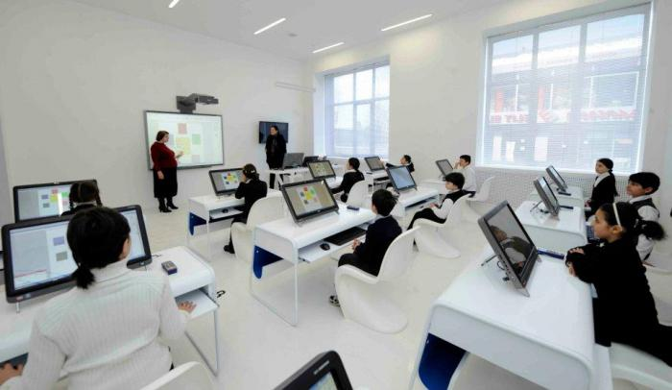
Белл Д. «Грядущее постиндустриальное общество. Опыт социального прогнозирования» (1973 г.)

Slide 4
  в сфере человеческой деятельности — рост материального производства;
  в сфере организации производства — частное предпринимательство;
  в сфере политических отношений — правовое государство и гражданское общество;
  в сфере социальных структур — приоритет технико-экономических структур общества (профессиональных, стратификационных);
  в сфере организации обращения — рыночное хозяйство;
  в сфере отношений народов и культур — взаимообмен как движение к взаимопониманию на основе компромиссов.

Slide 5
сфера экономики — переход от производства товаров к производству услуг;
сфера занятости — преобладание класса профессиональных специалистов и техников;
осевой принцип — ведущая роль теоретического знания как источника нововведений и определения политики в обществе;
предстоящая ориентация — контроль над технологией и технологическими оценками деятельности;
процесс принятия решения — создание новой «интеллектуальной технологии», связанной с электронно-вычислительной техникой.

Slide 6

Бек У. «Общество риска – на пути к другому модерну»

Slide 7
Риск
Предполагает индустриальные, т.е. техноэкономические, решения и оценки полезности;
«Нормальное происхождение риска» (возникают в мировых центрах рациональности и порядка);
Источник – решения, принимаемые группами, а не индивидами
Риск осознается обществом как последствие политического решения, а не «удар судьбы». Как следствие, возникает проблема ответственности

Slide 8
Исчисление рисков
Применимо к любым областям (опасность курения, долгожительство, терроризм и т.д.)
Делает возможным обратиться к своему непредсказуемому будущему (пример: ОСАГО)
Характеризует согласие общества на риски от социального прогресса и на сам прогресс

Slide 9
Парадокс
Несмотря ни на что наше общество –общество без гарантий (гарантировать возмещение потерь от ядерных, химических и генетических опасностей невозможно):
  Невозможно компенсировать, а значит исчислить;
  Исключены меры, позволяющие исправить последствия в случае возникновения смертельной глобальной угрозы;
  «Некальклироуемость» угрозы снимает ответственность – организованная безответственность

Slide 10
Граница между «предсказуемым риском» и «неконтролируемой угрозой» ????
Социальная безопасность вырождается в техническую безопасность (социальные компоненты: ответственность, компенсация, предотвращение замещаются техническим совершенствованием)
Легализация ранее неприемлемых угроз

Slide 11
Современные риски
Неожиданные (непрогнозируемые)
Транснациональные
Неощутимые
Неверифицируемые обычным человеком
Оцениваются обычным человеком на основании не-знания (информация журналистов, писателей)
Оцениваются экспертами (достоверность экспертного знания?)

Slide 12
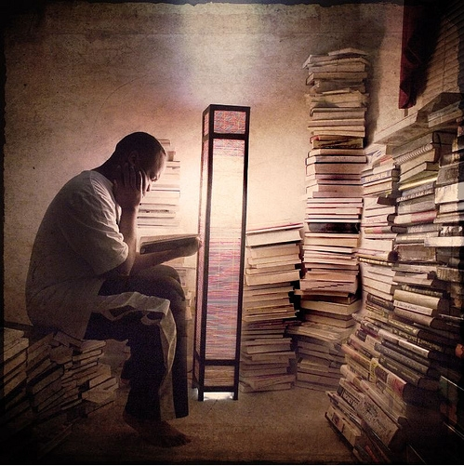
Друкер П., Бехманн Г.
Общество знания
Впервые термин «общество знания» был введен в 1966 г. американским исследователем Р. Лэйном, который рассматривал влияние научного знания на сферу публичной политики и управления

Slide 13
Количество сотрудников интеллектуального труда превышает количество рабочих;
Информационно-коммуникационные технологии – не только средство хранения информации, но и средство получения и внедрения новой информации (генетика)
Формирование сферы информационного труда – образование, медиа, исследования, информационные службы
Непрерывность образования на протяжении всей жизни
Доступность информации = понятность (не достоверность!!)

Slide 14
Н. Штер Характеристики об-ва знания
«нaсыщение всех сфер жизни и деятельности научным знанием (сциентификация);
замещение других форм знания наукой (в т.ч. профессионализация занятий);
развитие науки в качестве непосредственной производительной силы;
появление специализированных направлений политической деятельности (научная и образовательная политика);
формирование нового сектора производства (производство
знания);
изменения в структуре власти (дебаты о технократии);
трансформация основы легитимации власти в направлении
специализированного знания (экспертократия – но вовсе не
обязательно «путь интеллектуалов к классовому господству»);
развитие знания на основе социального неравенства и социальной солидарности, или трансформация основных источников социальных конфликтов»

Slide 15
Ж. Бодрийяр «Общество потребления»
Культ потребление как основа экономического роста;
Постоянная переквалификация кадров, поощрение конкурентной среды и расточительства —целенаправленная производительная сила, извлекающая из всего ресурс роста;
Счастье - абсолютизированный принцип общества потребления;
Основа выбора товара – стремление к социальному различию;
Китч - атрибут мира потребления никчемный предмет, не имеющий сущности, но характеризующийся лавинообразностью распространения, имеющей классовую природу;
«Тело – самый прекрасный объект потребления» (становится инструментом социального различия)

Slide 16
Technology Assessment
научный интерактивный процесс, направленный на выявление, изучение и анализ влияния сложных технологических изменений (например, развитие генетических технологий) на общество, экономику, окружающую среду, здоровье и правовую систему
СпецификаTechnology Assessment - реализуется группой независимых от заинтересованных лиц, ученых

Slide 17
Результаты Technology Assessment
Противоположные, но последовательные и аргументированные сценарии о шансах и рисках для развития общества под влиянием технологии на основании концепции устойчивого развития;
Выявление общественного мнения, относительно реализуемой государством научно-технической политики;
Независимый анализ технологии Требования различных групп (стейкхолдеров), заинтересованных в развитии конкретных технологий, основаны на различных интересах и ценностях, что может привести к конфликту их интересов, приостановив, таким образом, развитие технологии

Slide 18
Этапы Technology Assessment
определение проблемы;
аналитическое описание технологии;
прогнозирование развития технологии в будущем;
аналитический анализ общества;
определение категорий, на которых технология окажет наибольшее влияние;
прогнозирование социального развития;
анализ и описание последствий развития технологии;
анализ позиции политических деятелей;
представление результатов

Slide 19
Цель высшего образования???

Slide 20
Доклад Всемирного банка «Формирование общества, основанного на знаниях»
«Высшее образование способствует сплочению нации, содействуя укреплению социального единства и доверия к социальным институтам, активизации населения и открытых дискуссий, а также правильному пониманию вопросов гендерного, этнического, религиозного и социального разнообразия»
высшее образование позволит перейти к здоровому образу жизни и улучшению «показателей здравоохранения», что сулит «значительные социальные выгоды

